Slide 1
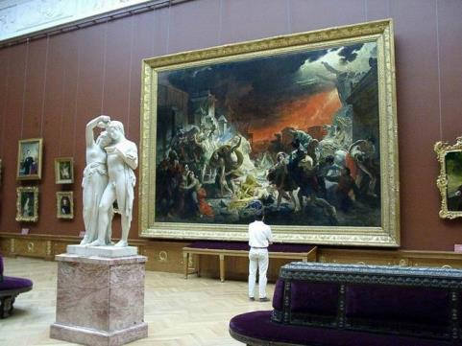
Музеи искусства

Slide 2
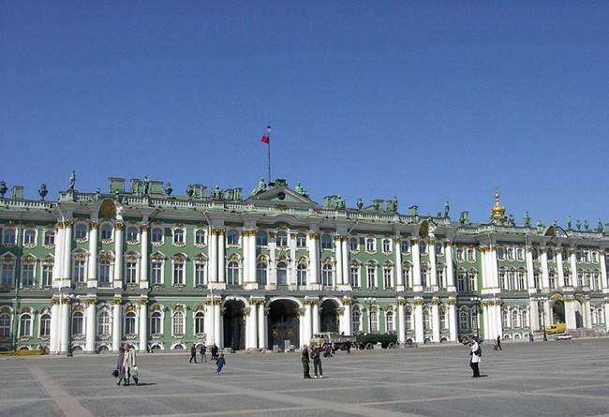
Государственный Эрмитаж
Госуда́рственный Эрмита́ж — один из крупнейших и самых значительных художественных и культурно-исторических музеев России и мира. Находится в Санкт-Петербурге.
Свою историю музей начинает с коллекций произведений искусства, которые приобретала в частном порядке российская императрица Екатерина II. Первоначально эта коллекция размещалась в специальном дворцовом флигеле — Малом Эрмитаже (от фр. ermitage — место уединения, келья, приют отшельника, затворничество), откуда и закрепилось общее название будущего музея. В 1852 году из сильно разросшейся коллекции был сформирован и открыт для посещения публики Императорский Эрмитаж.

Slide 3
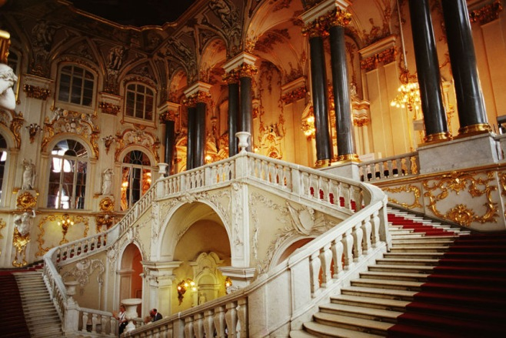
Возник в 1764 как частное собрание Екатерины II, открыт для публики в 1852. Богатейшие коллекции памятников первобытной, древневосточной, древнеегипетской, античной и средневековой культур, искусства Западной и Восточной Европы, археологические и художественные памятники Азии, памятники русской культуры VIII—XIX вв. Реставрационный отдел

Slide 4
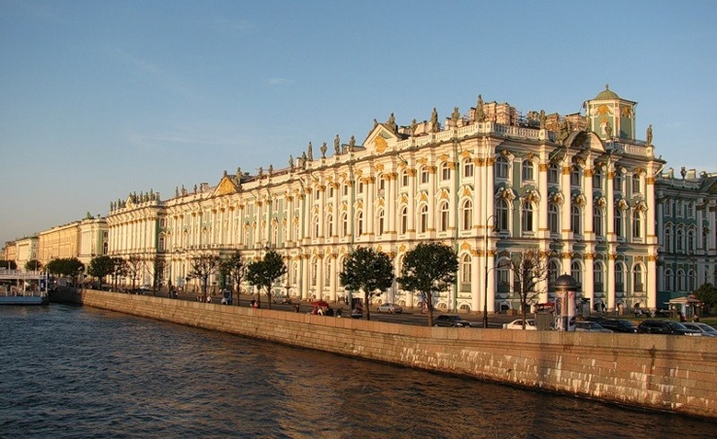
Современный Государственный Эрмитаж представляет собой сложный музейный комплекс. Основная экспозиционная часть музея занимает пять зданий, расположенных вдоль набережной реки Невы в центре Санкт-Петербурга, главным из которых принято считать Зимний дворец.
На сегодняшний день коллекция музея насчитывает около трёх миллионов произведений искусства и памятников мировой культуры, начиная с каменного века и до нашего столетия.

Slide 5
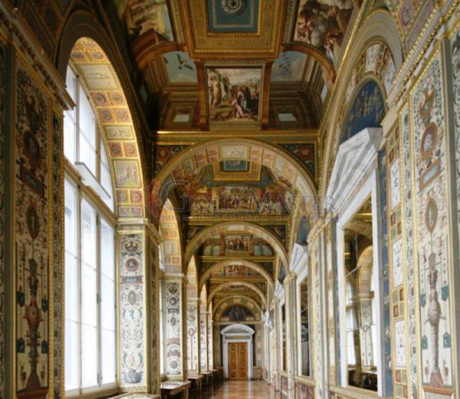
Здания Эрмитажа —
Зимний дворец (1754—62, архитектор В. В. Растрелли),
Малый Эрмитаж (1764—67, архитектор Ж. Б. Валлен-Деламот),
Старый Эрмитаж (1771—87, архитектор Ю. М. Фельтен),
Новый Эрмитаж (1839—52, архитектор Л. фон Кленце),
Эрмитажный театр (1783—87, архитектор Дж. Кваренги) — выдающийся архитектурный ансамбль.

Slide 6
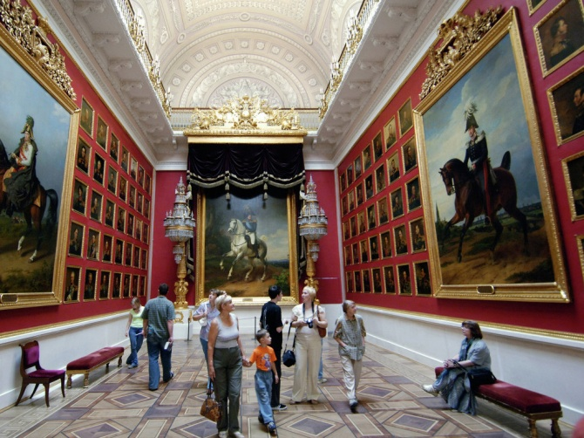
Залы Эрмитажа

Slide 7
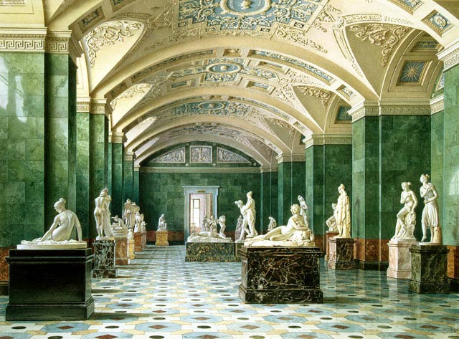

Slide 8
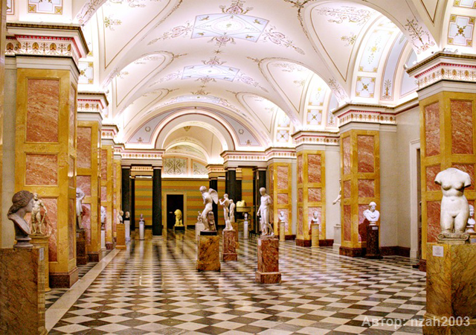

Slide 9
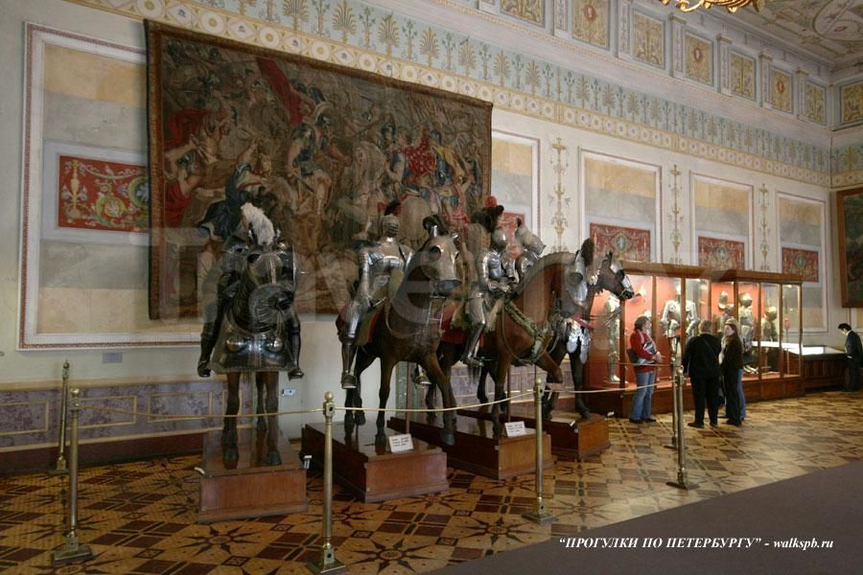

Slide 10
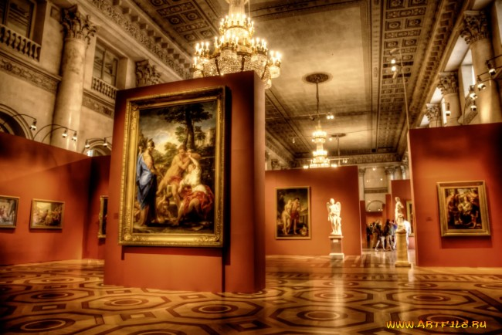

Slide 11
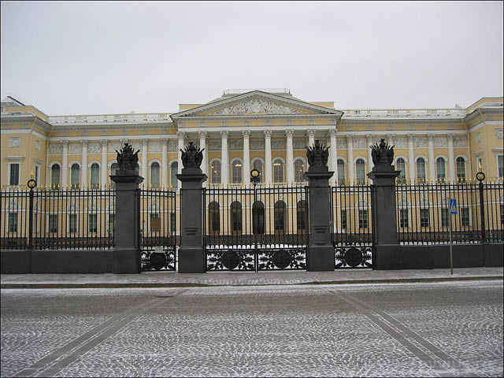
Государственный Русский музей
Крупнейший музей русского искусства в мире. Находится в центральной части Санкт-Петербурга. Современный Русский музей представляет собой сложный музейный комплекс. Основная экспозиционная часть музея занимает пять зданий: Михайловский дворец (главное здание музея) с выставочным корпусом Л. Н. Бенуа, Михайловский (Инженерный) замок, Мраморный дворец, Строгановский дворец и Летний дворец Петра I. В состав музея входят также Михайловский сад, Летний сад, сад Михайловского (Инженерного) замка и Домик Петра I на Петровской набережной и ряд других зданий.

Slide 12
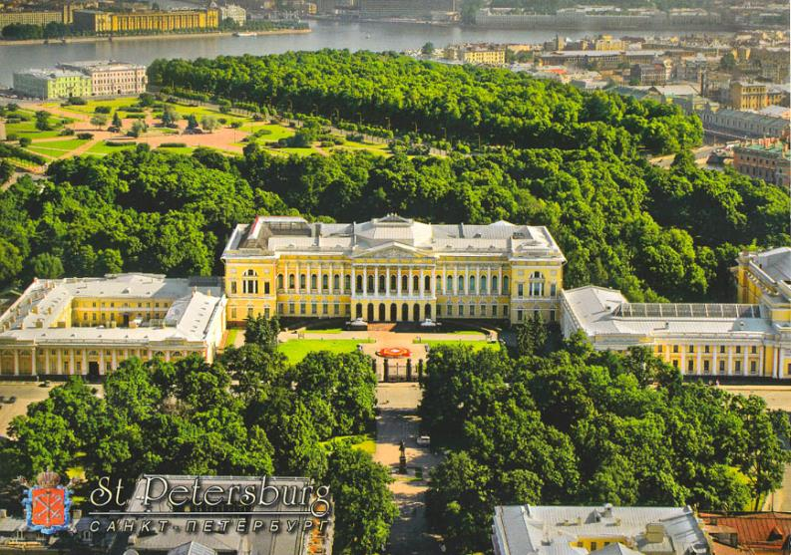
Директор музея — Владимир Александрович Гусев. На 1 января 2012 года коллекция музея насчитывала 407 533 единицы хранения].

Slide 13
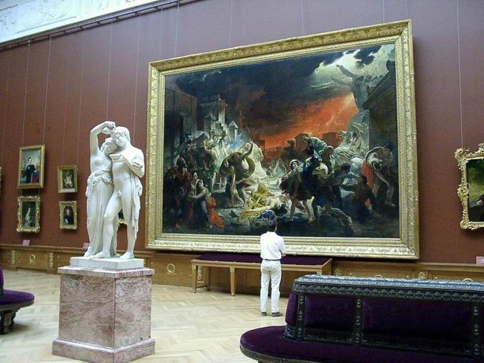
Залы ГРМ

Slide 14
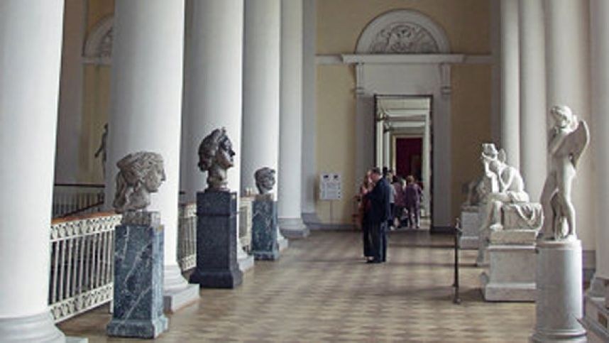

Slide 15
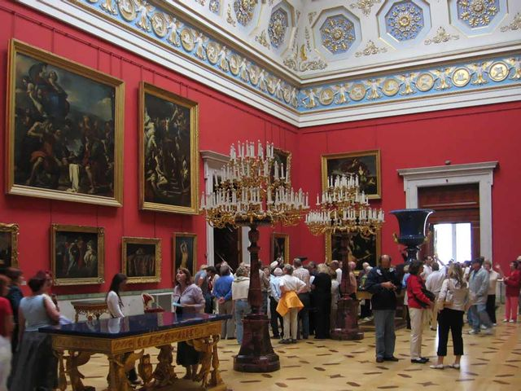

Slide 16
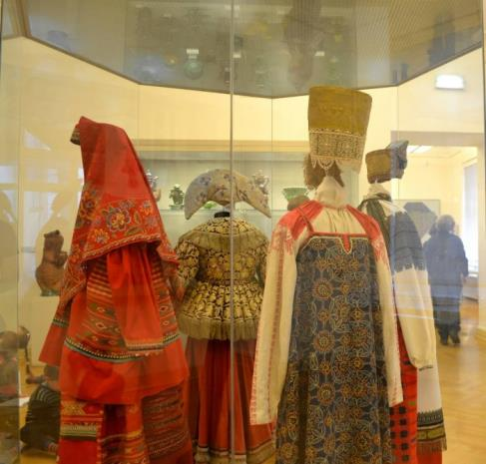
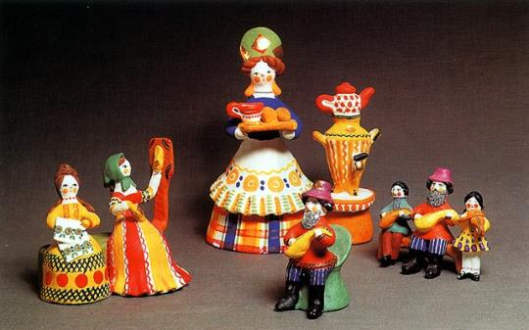

Slide 17
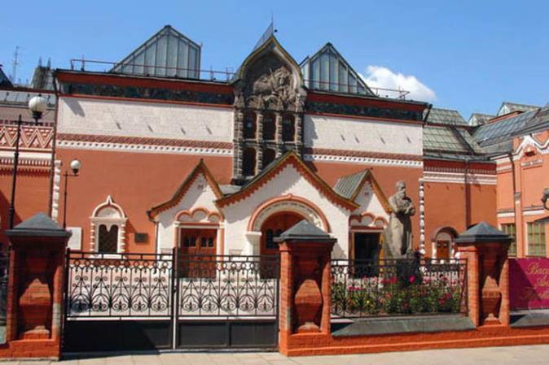
Государственная Третьяковская галерея
Художественный музей в Москве, основанный в 1856 году купцом Павлом Третьяковым и имеющий одну из самых крупных в мире коллекций русского изобразительного искусства. Экспозиция в главном корпусе «Русская живопись XI — начала XX века» (Лаврушинский переулок, д. 10) является частью Всероссийского музейного объединения «Государственная Третьяковская галерея», образованного в 1986 году.

Slide 18
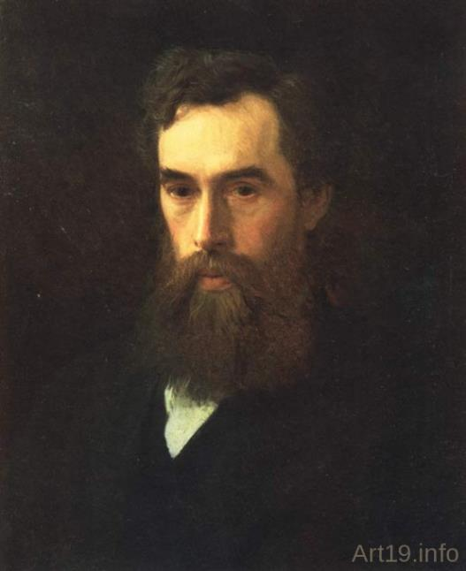
Павел Третьяков начал собирать свою коллекцию живописи в середине 1850-го года. Годом основания Третьяковской галереи принято считать 1856 год, когда Павел Третьяков приобрел две картины русских художников. В 1867 году для широкой публики в Замоскворечье была открыта «Московская городская галерея Павла и Сергея Третьяковых». Её коллекция насчитывала 1276 картин, 471 рисунок и 10 скульптур русских художников, а также 84 картины иностранных мастеров.

Slide 19
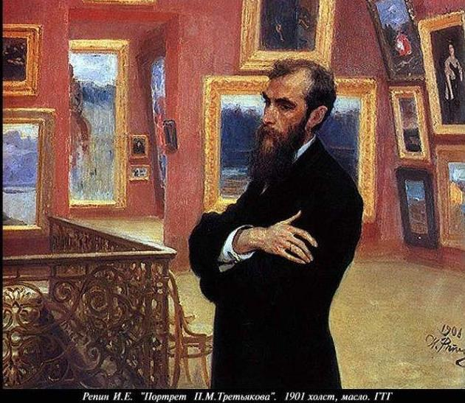
В августе 1892 года Павел Михайлович передал свою художественную галерею в дар городу Москве. В собрании к этому времени насчитывалось 1287 живописных и 518 графических произведений русской школы, 75 картин и 8 рисунков европейской школы, 15 скульптур и коллекция икон. 15 августа 1893 года состоялось официальное открытие музея под названием «Московская городская галерея Павла и Сергея Михайловичей Третьяковых».

Slide 20
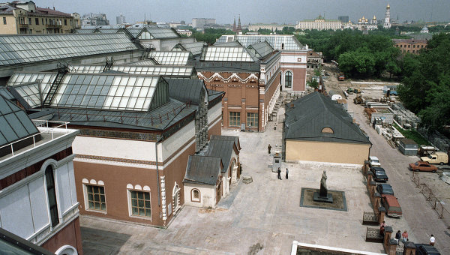
Галерея находилась в доме, который семья Третьяковых купила ещё в 1851 году. По мере роста собрания к жилой части особняка постепенно пристраивались новые помещения, необходимые для хранения и демонстрации произведений искусств. Подобные пристройки были сделаны в 1873, 1882, 1885, 1892 и наконец в 1902—1904 годах, когда появился знаменитый фасад, разработанный в 1900—1903 годах архитектором В. Н. Башкировым по рисункам художника В. М. Васнецова. Руководство строительством осуществлял архитектор А. М. Калмыков.

Slide 21
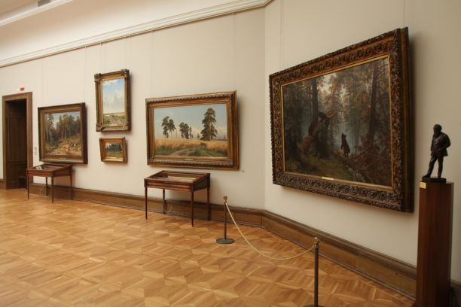
Залы ГТГ

Slide 22
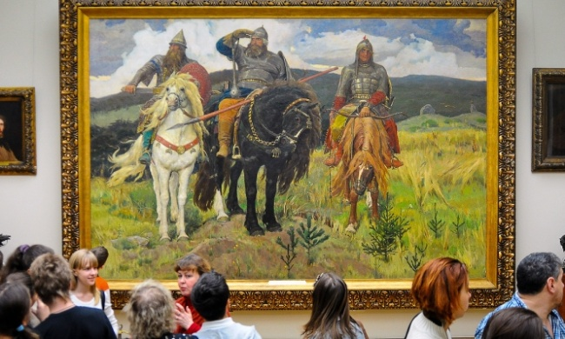

Slide 23
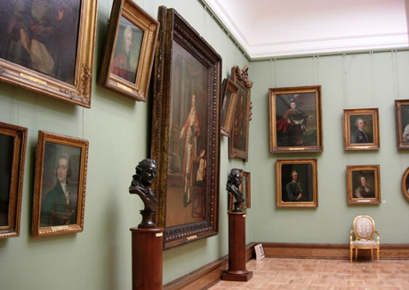

Slide 24
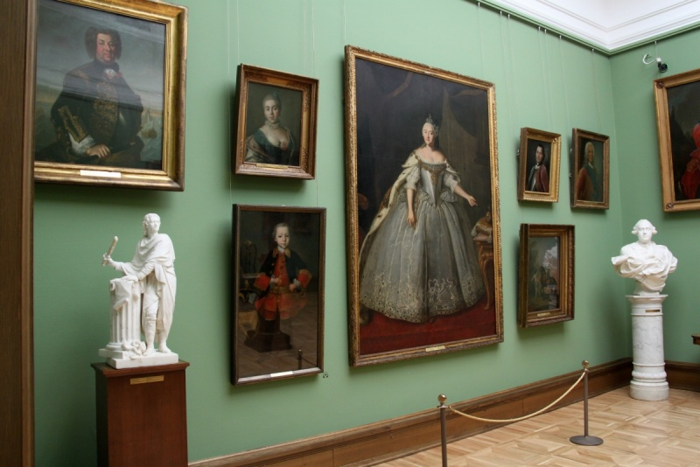

Slide 25
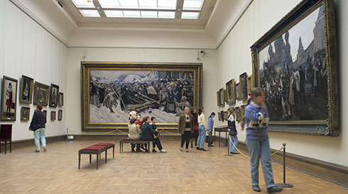

Slide 26
Используемые интернет-ресурсы
Государственный Эрмитаж — Википедия
ru.wikipedia.org›Государственный Эрмитаж
Государственная Третьяковская галерея — Википедия
ru.wikipedia.org›Государственная Третьяковская галерея
Русский музей | Главная страница
rusmuseum.ru›Русская версия

